Slide 1
系統設計書—排檢
exam-schedule
Product Owner | 孫培然
Scrum Master | 郭政芃
Scrum Team | 羅惠君
2020.06.10編制

Slide 2
系統設計大綱
UI & Event Binding
ViewModel
View Service
WebAPI Controller
Model Service
Stored Procedure

Slide 3
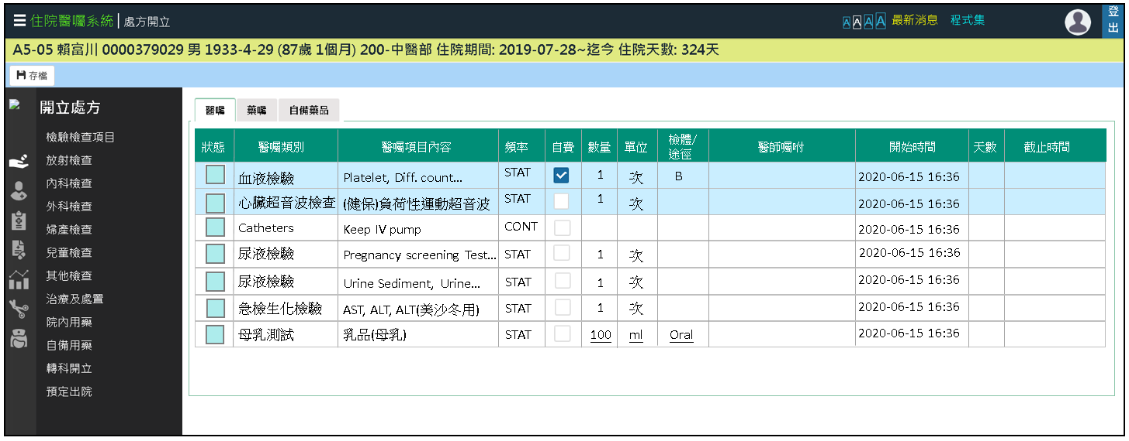
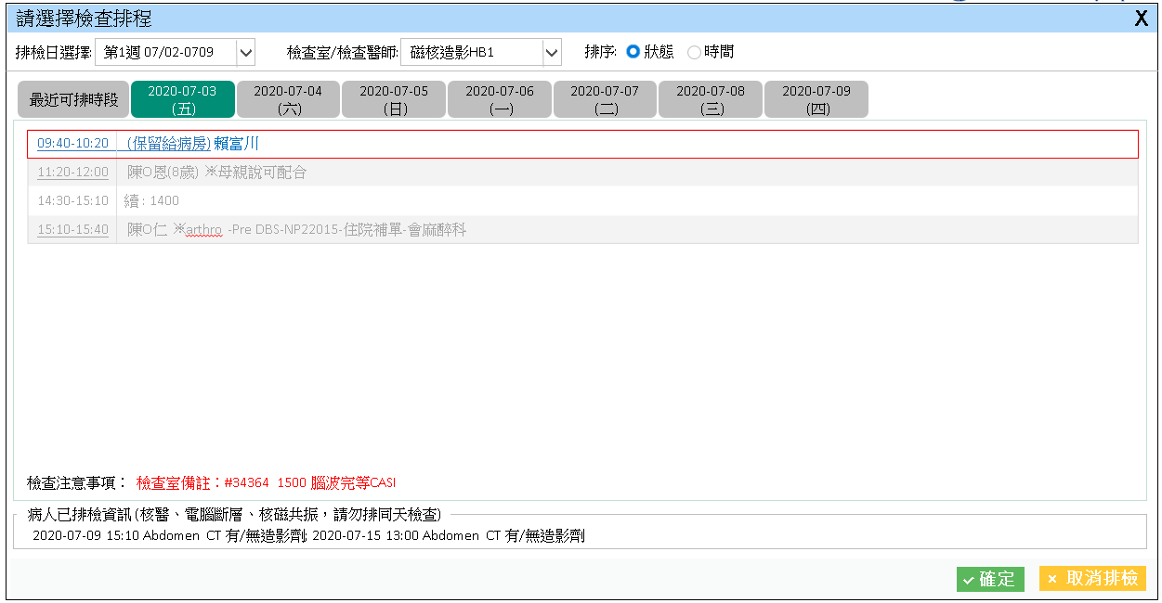
1. UI & Event Binding – 排檢編輯（1/2)
序 | 事件名稱
1 | onScheduleChange ($event)
2 | onRoomChange($event)
3 | onSortChange($event)
4 | onTabChange($event)
5 | onSelectTime($event)
6 | onOKClick($event)
7 | onCancelClick($event)
8 | onCloseClick($event)
排序預設依狀態(未排：病房、家醫 / 已排)
8
1
2
3
資料字體顏色代表意義：
4
已排
未排
5
Click 時段超連結即表示選擇該時段，將病患名字顯示在資料列上，該資料列以紅框圈起；同時彈出”病患排檢資訊”視窗供user輸入
1.最近可排時段固定顯示10筆
2.最近可排時段不能輸入病患備註，需選擇某一日期才可輸入
若已有排檢資料，畫面自動帶到該檢查日的Tab
確定：選擇時段才顯示此按鈕
取消排檢：該病患有排檢資料才顯示此按鈕
若病人無已排檢資訊，該區塊不顯示
6
7

Slide 4
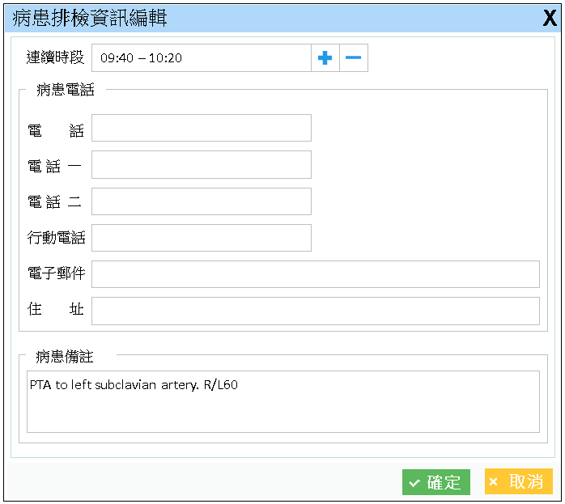
1. UI & Event Binding –病患排檢資訊編輯（2/2)
序 | 事件名稱
1 | onSelectTime($event)
2 | onAddTime($event)
3 | onMinusTime($event)
4 | onInputTel($event)
5 | onInputTel1($event)
6 | onInputTel2($event)
7 | onInputPhone($event)
8 | onInputEmail($event)
9 | onInputAddress($event)
10 | onEditRemark($event)
11 | onOKClick($event)
12 | onCancelClick($event)
2
3
當需花費多個時段進行檢查時，可按+-來增加時段
1
4
5
6
7
8
病患備註在舊系統可輸入多筆，在此只能輸入一筆且多行
9
10
11
12
Notes:
門診排檢表單號為CM-T300：必須輸入電話號碼

Slide 5
2. ViewModel (1/2)
schedulePeriod
Name |  | DataType
+ weekNo | : | number
+ startEndDate | : | string
scheduleList
Name |  | DataType
+ examDate | : | string
+ week | : | string
+ scheduleList | : | schedule[]
+ noteItem | : | string
schedule
Name |  | DataType
+ examDate | : | string
+ week | : | number
+ startTime | : | string
+ endTime | : | string
+ keepType | : | string
+ patientName | : | string?
+ checked | : | boolean
+ remark | : | string?
examRoom
Name |  | DataType
+ roomCode | : | string
+ roomName | : | string
Notes:
examRoomInfos檢查室/檢查醫師 >> 資料來源 iscdschdl2 : examCode = issdocid, roomName= issdocnm
keepType：保留類別，ex.病房、大腸、

Slide 6
2. ViewModel (2/2)
patientChecked
Name |  | DataType
+ chartNo | : | string
+ IdNo | : | string
+ examDateTime | : | string
+ examItem | : | string
patientSchedule
Name |  | DataType
+ chartNo | : | string
+ patientName | : | string
+ visitType | : | string
+ examType | : | string
+ applyDate | : | string
+ examCode | : | string
+ status | : | string
+ roomCode | : | string
+ examDate | : | string
+ examTime | : | string
+ periodType | : | string
+ week | : | string
+ examDr | : | string
+ startTime | : | string
+ endTime | : | string
+ patientTel | : | string
patientRemark
Name |  | DataType
+ chartNo | : | string
+ tel | : | string
+ tel1 | : | string
+ tel2 | : | string
+ phone | : | string
+ email | : | string
+ address | : | string
+ patientRemark | : | string
scheduleReq
Name |  | DataType
+ chartNo | : | string
+ divNo | : | string
+ examDate | : | string
+ examType | : | string
+ roomCode | : | string
+ sortType | : | string
continuePeriod
Name |  | DataType
+ chartNo | : | string
+ continuePeriod | : | string
+ startTime | : | string
+ endTime | : | string
+ examMinute | : | number
Notes:
examRoomInfos檢查室/檢查醫師 >> 資料來源 iscdschdl2 : examCode = issdocid, roomName= issdocnm
keepType：保留類別，ex.病房、大腸、家醫
patientScheduleInfo: status→ 10,20,TC

Slide 7
3. View Service
Page | Description | Property / Event | View Service | Input | Output
請選擇檢查排程 | 畫面初始設定 | ngOnInit() | getScheduleList() | ScheduleReq | ScheduleList[]
 |  |  | getPatientCheckedList() | ScheduleReq | patientChecked[]
 | 排檢日選擇下拉選單 | ngOnInit() | getSchedulePeriod() |  | SchedulePeriod[]
 | 檢查室/檢查醫師下拉選單 | ngOnInit() | getExamRoom() | ScheduleReq | examRoom[]
 | 排檢時間確定 | onOKClick | addPatientSchedule() | patientSchedule | patientSchedule
Page | Description | Property / Event | View Service | Input | Output
病患排檢資訊編輯 | 畫面初始設定 | ngOnInit() | getContinuePeriod() | chartNo：string | continuePeriod
 |  |  | getPatientRemark() | chartNo：string | patientRemark
 | 病患資訊確定 | onOKClick | addPatientRemark() | patientRemark continuePeriod | patientRemark continuePeriod
<註> 灰色為既有模組

Slide 8
4. WebAPI Controller
Description | Method | URL (/webapi/admMedOrder/examSchedule) | Input | Output
取得可排檢時段清單 | POST | getScheduleList() | ScheduleReq | ScheduleList[]
取得病人已排檢資訊 | POST | getPatientCheckedList() | ScheduleReq | patientChecked[]
取得排檢日選擇清單 | GET | getSchedulePeriod() |  | SchedulePeriod[]
取得檢查室/檢查醫師選擇清單 | POST | getExamRoom() | ScheduleReq | examRoom[]
取得連續時段 | GET | getContinuePeriod() | chartNo：string | continuePeriod
取得病患電話、備註 | GET | getPatientRemark() | chartNo：string | patientRemark
<註> 灰色為既有模組

Slide 9
5. Model Service
Description | Service Function | Input | Output
取得可排檢時段清單 | getScheduleList() | ScheduleReq | ScheduleList[]
取得病人已排檢資訊 | getPatientCheckedList() | ScheduleReq | patientChecked[]
取得排檢日選擇清單 | getSchedulePeriod() |  | SchedulePeriod[]
取得檢查室/檢查醫師選擇清單 | getExamRoom() | ScheduleReq | examRoom[]
取得連續時段 | getContinuePeriod() | chartNo：string | continuePeriod
取得病患電話、備註 | getPatientRemark() | chartNo：string | patientRemark
<註> 灰色為既有模組

Slide 10
6. Stored Procedure
<註>無 stored procedure，副主任指示現階段直接用請舊系統工程師撈 informix 開 API

